Slide 1
La ELA es una enfermedad neurodegenerativa progresiva que afecta a las motoneuronas superiores e inferiores, entre las principales consecuencias se encuentra la afectación respiratoria, que es una causa frecuente de morbimortalidad. La debilidad de la musculatura respiratoria contribuye a hipoventilación alveolar incrementando el riesgo de infecciones y fallos ventilatorios.
CARACTERÍSTICAS Y ANÁLISIS DE SUPERVIVENCIA DE PACIENTES VALORADOS EN UNA UNIDAD MULTIDISCIPLINAR DE ESCLEROSIS LATERAL AMIOTRÓFICA (ELA) EN LOS ÚLTIMOS 7 AÑOS
Francisco Campello Sánchez, Alexander Jiménez Romero, María Del Carmen Velasco Alcázar, Adrián Heredia Carrillo ,Olga Meca Birlanga, Marta Hernández Olivo, Desiré Lozano Vicente,, Carlos Federico Álvarez Miranda, Pedro García Torres, Jorge García Aragón, María Del Mar Valdivia Salas, Javier Pérez Pallarés, Francisco Javier Bravo Gutiérrez, Antonio Santa Cruz Siminiani Hospital Universitario Santa Lucía de Cartagena, Murcia
INTRODUCCIÓN
MATERIALES Y MÉTODOS
Estudio descriptivo y analítico retrospectivo que incluye a los pacientes valorados durante las sucesivas visitas en la Unidad Multidisciplinar de ELA del Hospital General Universitario Santa Lucía de Cartagena desde 2017. Se incluyeron 123 pacientes.
OBJETIVO
Analizar las características clínicas y la influencia de las medidas diagnósticas y terapéuticas en la supervivencia de los pacientes atendidos en una unidad multidisciplinar durante los últimos 7 años.

Slide 2
RESULTADOS
Valor a estudio | Media (±DS)
ALS inicial | 34 (±10)
pCO2 inicial (mmHg) | 40(± 10)
FVC inicial (ml) | 2704(±1228)
FVC en decúbito inicial (ml) | 2718(±1230)
PFT inicial (l/min) | 325(±140)
Supervivencia general (años) | 3(±2.65)
Supervivencia en pacientes que iniciaron VMNI (años) | 2.63(±1.76)
Supervivencia en pacientes que no iniciaron VMNI (años) | 3.69(±3.56)
Supervivencia en pacientes que iniciaron VMNI por PFR (años) | 2.20(±1.31)
Supervivencia en pacientes que iniciaron VMNI por GSA (años) | 2.91(±2.38)
Supervivencia en pacientes que iniciaron VMNI por POX (años) | 3.15(±0.38)
Supervivencia en pacientes con traqueostomía (años) | 2.89(±1.70)
Supervivencia en pacientes que debutan con síntomas bulbares (años) | 2.85(±2.96)
Supervivencia en pacientes que debutan con síntomas espinales (años) | 3.13(±2.60)
Supervivencia en pacientes que debutan con síntomas mixtos (años) | 2.60(±1.60)
Durante el seguimiento 81(66% )pacientes iniciaron ventilación mecánica no invasiva, 31(38%) de ellos debido a empeoramiento en funcionalismo pulmonar ,18(22%)por hipoventilación en gasometría y 32(40%) por hipoxia nocturna.
En 52(42%) pacientes se coloca sonda de gastrostomía percutánea, en 26 en la que estaba indicada (21%) la rechazan. En 8 pacientes del total se ha realizado traqueostomía.
El tiempo de supervivencia medio fue de 3(±2.65)años desde el diagnóstico, sin encontrarse diferencias significativas entre sexos(p 0.27). Hubo 85(69%)exitus letalis y un paciente solicitó eutanasia.
60%
Edad media 65 (±12)años

Slide 3
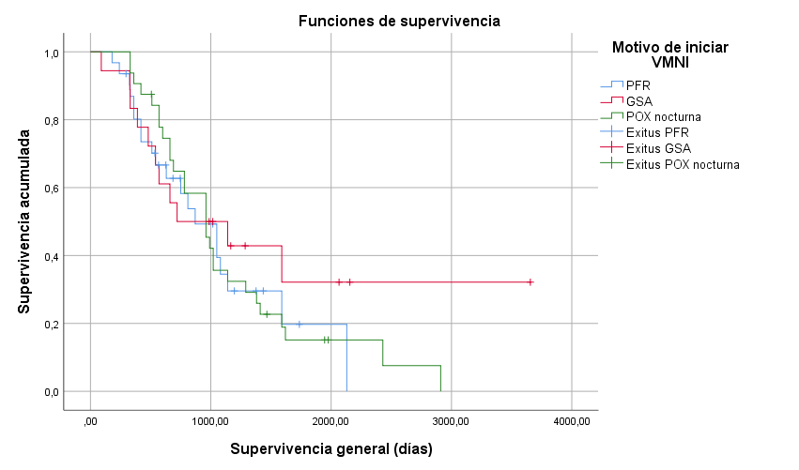
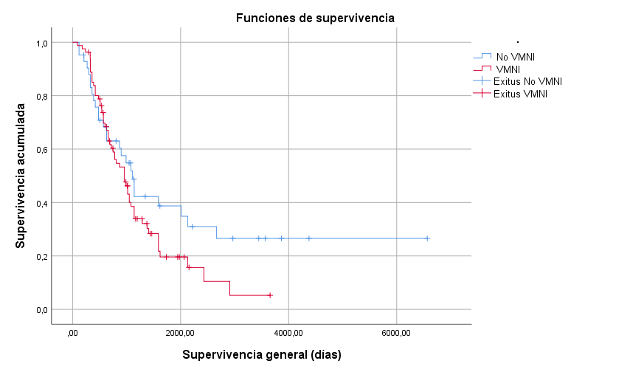

Slide 4
CONCLUSIONES
Casi dos tercios de los pacientes valorados son varones y más de la mitad derivados de otras áreas de salud.
No podemos confirmar que haya diferencias estadísticamente significativas de supervivencia entre los distintos motivos de iniciar VMNI, ni tampoco entre sexos.

